Slide 1
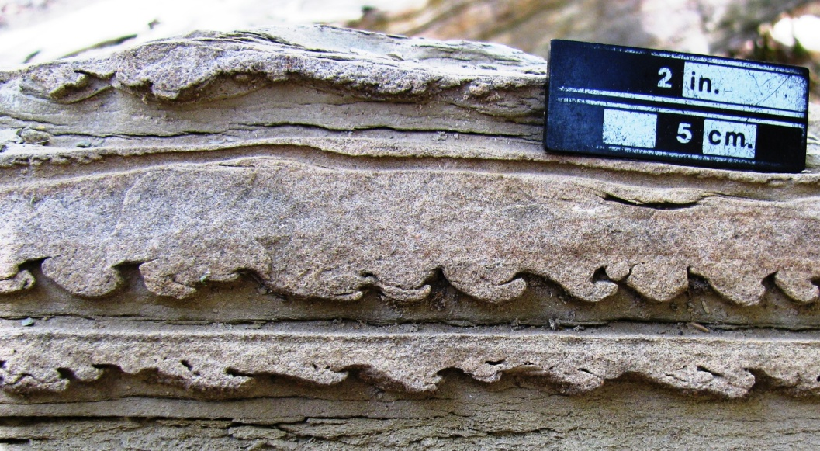
SEDIMENATNE STIJENE
Prof. dr. sc. Marijan Kovačić

Slide 2
I UVOD

Slide 3
SADRŽAJ KOLEGIJA
I. Uvod. Procesi postanka sedimenata i sedimentnih stijena
II. Strukture i teksture klastita
III. Podjela klastita. Okoliši taloženja klastita. Rožnjaci. Evaporiti
IV. Karbonatne stijene.

Slide 4
LITERATURA
1. Tucker, M.E. (2001): Sedimentary Petrology.-Blackwell Sci. Publ, Oxford, 261 str. prijevod Medunić, G. (2008): Petrologija sedimenata.-AZP Grafis, Samobor, 261 str.
2. Thompson, G.R. & Turk, J. (1999): Earth Science and the Environment.-Harcourt Brace College, Philadelphia, 589 str.
3. Tišljar, J. (2001): Sedimentologija karbonata i evaporita.- Institut za geološka istraživanja, Zagreb, 375 str.
4. Collinson, J.D. & Thompson (1988): Sedimentary Structures.- Unwin-Hyman, London, 207 str.
5. Tišljar, J. (2004): Sedimentologija klastičnih i silicijskih taložina.- Institut za geološka istraživanja, Zagreb, 426 str.
6. SchoIle, P.A. & Ulmer-Scholle, D.S. (2003): A Color Guide to the Petrography of Carbonate Rocks: Grains, Textures, Porosity, Diagenesis.- AAPG Memoir 77, Tulsa, 474 str.
7. Tucker, M.E. & Wright, V.P. (1990): Carbonate sedimentology.- Blackwell Sci. Publ., Oxford, 482 str.
8. Schreiber, B.C. (2007): Understanding of Evaporites.- Sorby Lecture Series, IAS, Zagreb.

Slide 5
INTERNETSKI IZVORI
1i http://www.geolsoc.org.uk/gsl/site/GSL/lang/en/page3568.html
2i http://www.micrometrics. com
3i http://sepmstrata.org/deepwater/Co-Clare-images/WebPageDeepSedStructures
4i http://geology.about.com/od/more_sedrocks/ig/sedrocksgallery
5i http://upload.wikimedia.org/wikipedia/en/a/af/Conglomerate_core_section.jpg
6i http://geology.com/rocks/breccia.shtml
7i http://www.impaktstrukturen.de/origi/foto4.jpg
9i http://withfriendship.com/user/cyborg/shale.php
10i http://www.uoregon.edu/~millerm/braided.html
11i http://www.uoregon.edu/~millerm/sanddunes.html
12i http://en.wikipedia.org/wiki/Image:Glacial_till_exposed_in_roadcut-750px.jpg
13i http://www.gpc.edu/~pgore/geology/historical_lab/sedenvirons.htm
14i http://www.gpc.edu/~pgore/geology/historical_lab/sedenvirons.htm
15i http://plaza.snu.ac.kr/~lee2602/atlas2/nonsk.html
16i http://strata.geol.sc.edu/Bahamas/
17i http://www.geo.utexas.edu/courses/416M Banner/carbonate%20topicc/intraclasts/intra4.html
18i http://people.uncw.edu/dockal/gly312/ carbonate/carbonate.htm
19i http://sci.wikato.ac.nz./evolution/FossilCenozoic.s html.
20i http://strata.geol.sc.edu/Carbonate Particles/pages/037-Corals-Bioclastic-Scholle- Photo.html
21i http://www.antarctica.ac.uk/bas_research/data/access/fossildatabase/
22i http://sci.waikato.ac.nz/evolution/FossilCenozoic.shtml
23i http://members.aol.com/Waucoba5/dv/keelercanyonfusulinids.htm
24i http://en.wikipedia.org/wiki/Image:Stromatolites_in_Sharkbay.jpg
25i http://www.wooster.edu/geology/hdgd/hdgdmain.html
26i http://strata.geol.sc.edu/TepeeGallery/TepeeGallery.html
27i http://www.fotogeo-jwieczorek.ans.pl/geopetal.htm
28i http://www.eos.ubc.ca/courses/eosc221/sed/sili/stylo.html

Slide 6
DEFINICIJE OSNOVNIH POJMOVA
petros (grč.) – kamen
logos (grč.) – znanost
sedimentum (lat.) – talog
petrologija sedimentnih stijena (uže) i sedimentologija (šire)
znanstvena geološka disciplina koja se bavi istraživanjem sedimenata (nevezani, rasuti) i sedimentnih stijena (očvrsnute, litificirane)
sediment (sedimentna stijena)
akumulacija čvrstog materijala nastala na površini ili pri samoj površini Zemlje određenim geološkim, fizikalnim, kemijskim i biološkim procesima

Slide 7
RASPROSTRANJENOST SEDIMENTNIH STIJENA
Površina Zemlje.
Zemljina kora.

Slide 8
Rasprostranjenost pojedinih vrsta sedimentnih stijena.

Slide 9
PRINCIP AKTUALIZMA
studij modernih okoliša, njihovih sedimenata i procesa pridonosi razumijevanju njihovih ekvivalenata iz geološke prošlosti
nakon taloženja sedimenti su podvrgnuti fizičkim, kemijskim i biološkim procesima koji modificiraju originalni sediment i formiraju stijenu
A
B
Preuzeto iz 2
Preuzeto iz 2
Recentne pješčane dine (A) i koso uslojeni pješčenjaci nastali litifikacijom dina (B).

Slide 10
A
B
50 cm
Dijelom litificirane pješčane dine iz pleistocenskih naslaga otoka Hvara (A) i Mljeta (B).

Slide 11
ZNAČAJ
Ekonomska važnost
izvor mineralnih sirovina
fosilna goriva (nafta, ugljen, plin)
rude Al, Fe, Mn, Cu, U, Mg većinom su sedimentnog podrijetla
sekundarna ležišta dragog kamenja, Au, Ag (u naplavinama)
građevinska industrija (cement, keramika, opekarska industrija, tehnički i arhitektonski građevni kamen)
Proučavanje geološke prošlosti Zemlje
razvoj života na Zemlji
starost Zemlje
paleoklimatologija
paleogeografija

Slide 12
Razvoj života i starost Zemlje
Preuzeto iz 2
Život na koraljnom grebenu u tropskim morima.
Napušteni kamenolom Leitha vapnenca Fenk, Grosshoeflein, Austrija (A). Vapnenac je najvećim dijelom izgrađen od fosilnih ostataka crvenih algi i koralja koji ukazuju na badensku starost (14 my) i plitkovodni marinski okoliš taloženja (B).

Slide 13
paleoklimatologija
Preuzeto iz 2
Ledenjački sedimenti stari 300 my koji ukazuju na klimatske promjene tijekom razvoja Zemlje!

Slide 14
paleogeografija
Preuzeto iz 2
Preuzeto iz 2
Prianjanje obalnih linija Afrike i Južne Amerike (slučajnost ili ?).
Geografska distribucija fosilnih ostataka biljaka i životinja koja pokazuje da je prije cca 200 my godina egzistirao jedinstveni kontinent (Pangea).

Slide 15
OSNOVNE GRUPA SEDIMENATA I SEDIMENTNIH STIJENA
na osnovi dominirajućeg (ih) procesa uobičajene vrste sedimenata i sedimentnih stijena mogu biti podijeljene u četiri široke grupe
GRUPA | SILICIKLASTIČNI SEDIMENTI I SED. STIJENE | BIOGENI, BIOKEMIJSKI I ORGANSKI SEDIMENTI I SED. STIJENE | KEMIJSKI SEDIMENTI I SED. STIJENE | VULKANO-KLASTIČNI SEDIMENTI I SED. STIJENE
PRIMJERI | šljunak, konglomerat, pijesak, pješčenjak, silt, glina | vapnenac, dolomit, rožnjak, ugljen, naftni šejlovi | gips, halit, željezovite sed. stijene | vulkanski pepeo, tuf, ignimbrit
Glavne grupe sedimenata i sedimentnih stijena.
svaka od navedene četiri osnovne grupe dijeli se dalje na manje grupe, uglavnom na osnovi sastava
mnoge vrste stijena postupno, preko miješanih stijena, prelaze u druge vrste stijena

Slide 16
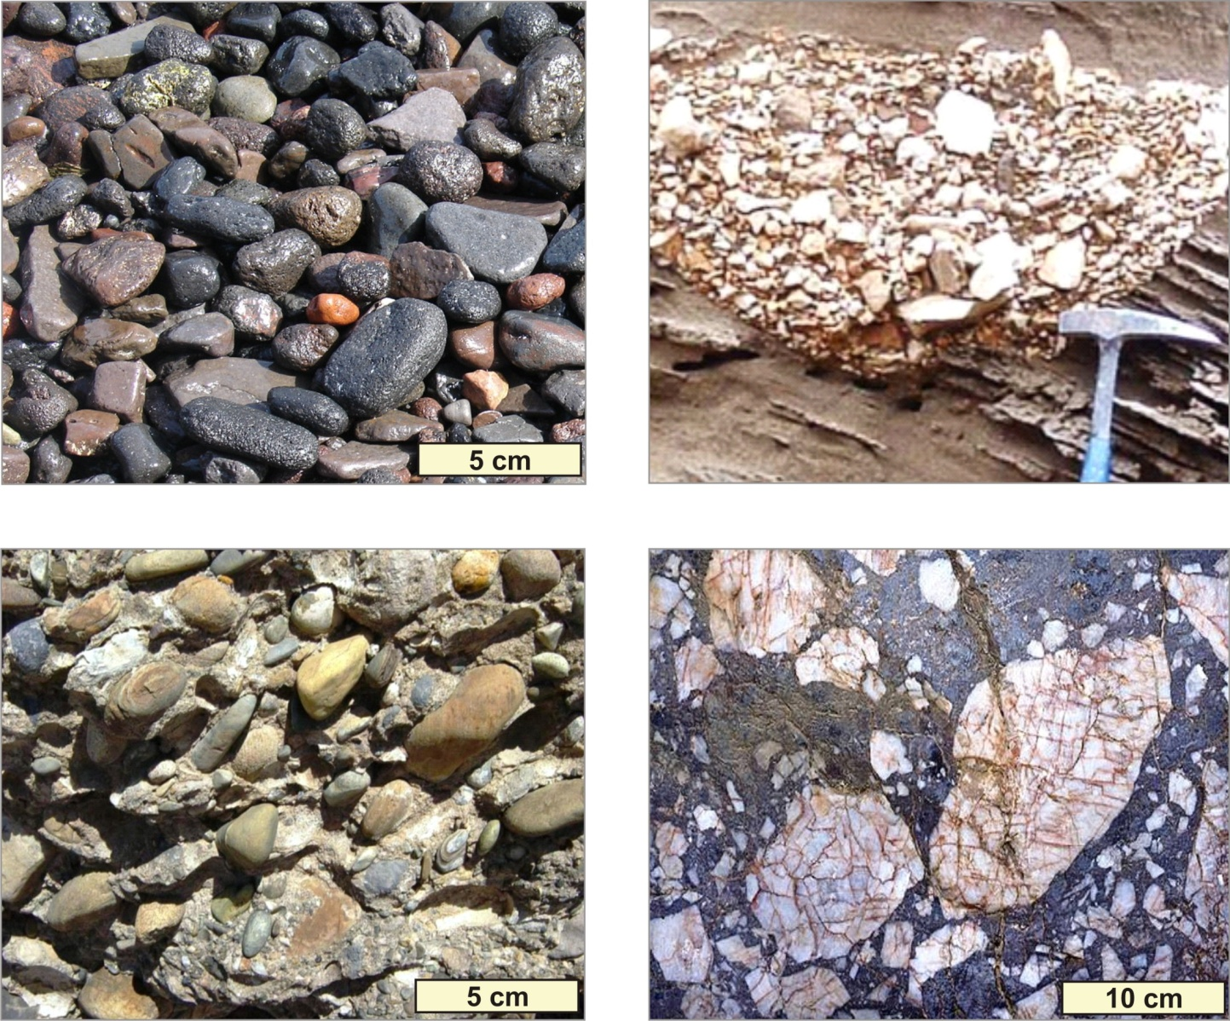
siliciklastični sedimenti i sedimentne stijene
još se nazivaju terigeni ili epiklastični
sastoje se od fragmenata (klasta) starijih stijena, transportiranih i istaloženi fizičkim procesima
A
šljunak
B
drobina
C
konglomerat
D
breča
Krupnozrnati klastični
sedimenti (A, B) i
sedimentne stijene (C, D).

Slide 17
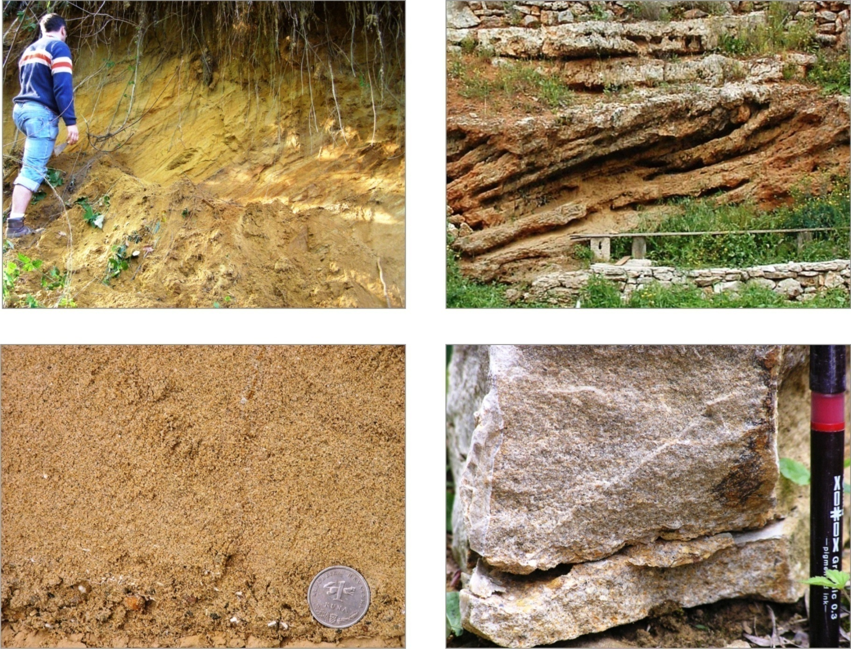
A
B
C
D
Srednjezrnati klastični sedimenti ( A, C – pijesak) i sedimentne stijene (B, D – pješčenjak).

Slide 18
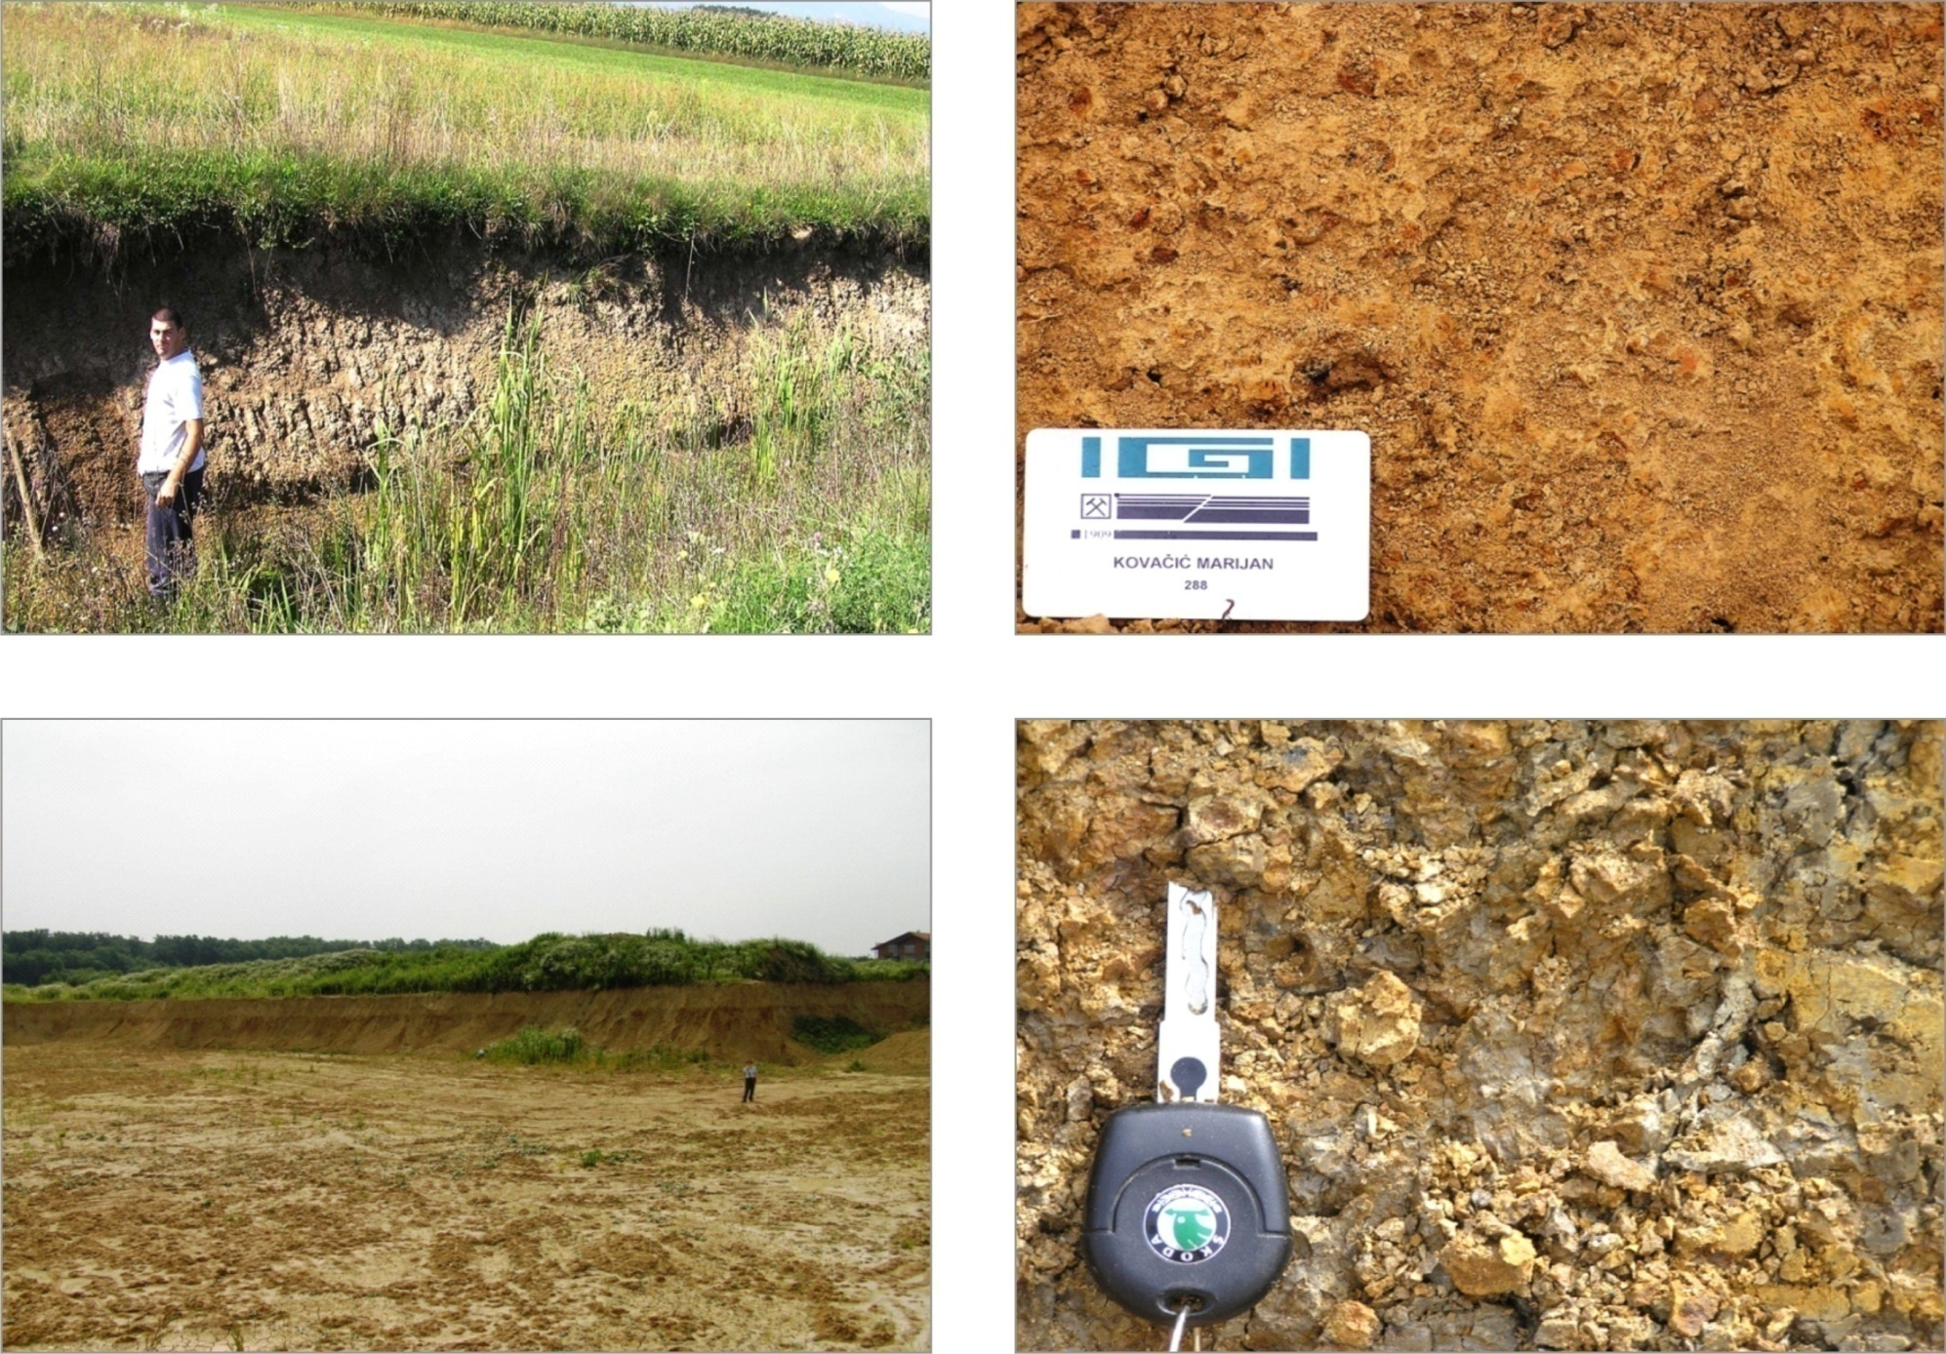
A
B
C
C
D
Sitnozrnati klastični sedimenti (pelitni sedimenti) (A, B – siltovi C,D – gline).

Slide 19
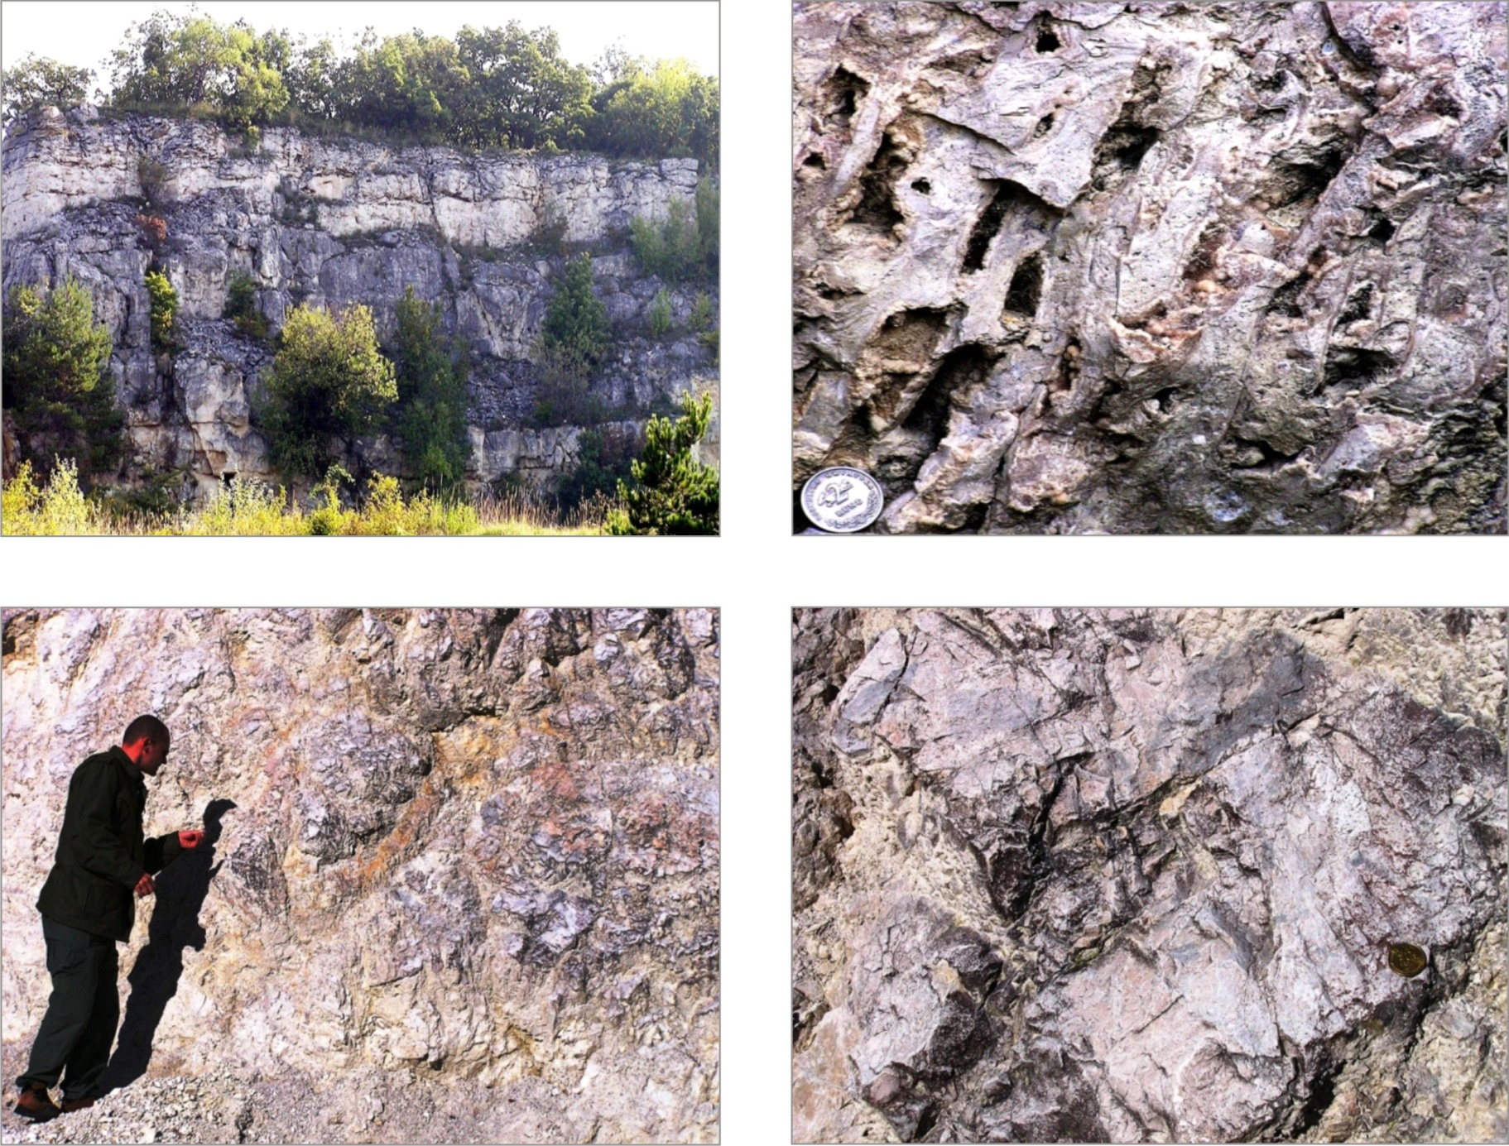
biogene, biokemijske i organske sedimentne stijene
vapnenac
vapnenac
dolomit
dolomit

Slide 20
ugljen

Slide 21
kemijski sedimenti i sedimentne stijene
gips
gips

Slide 22
vulkanoklastični sedimenti i sedimentne stijene
tuf
plovučac

Slide 23
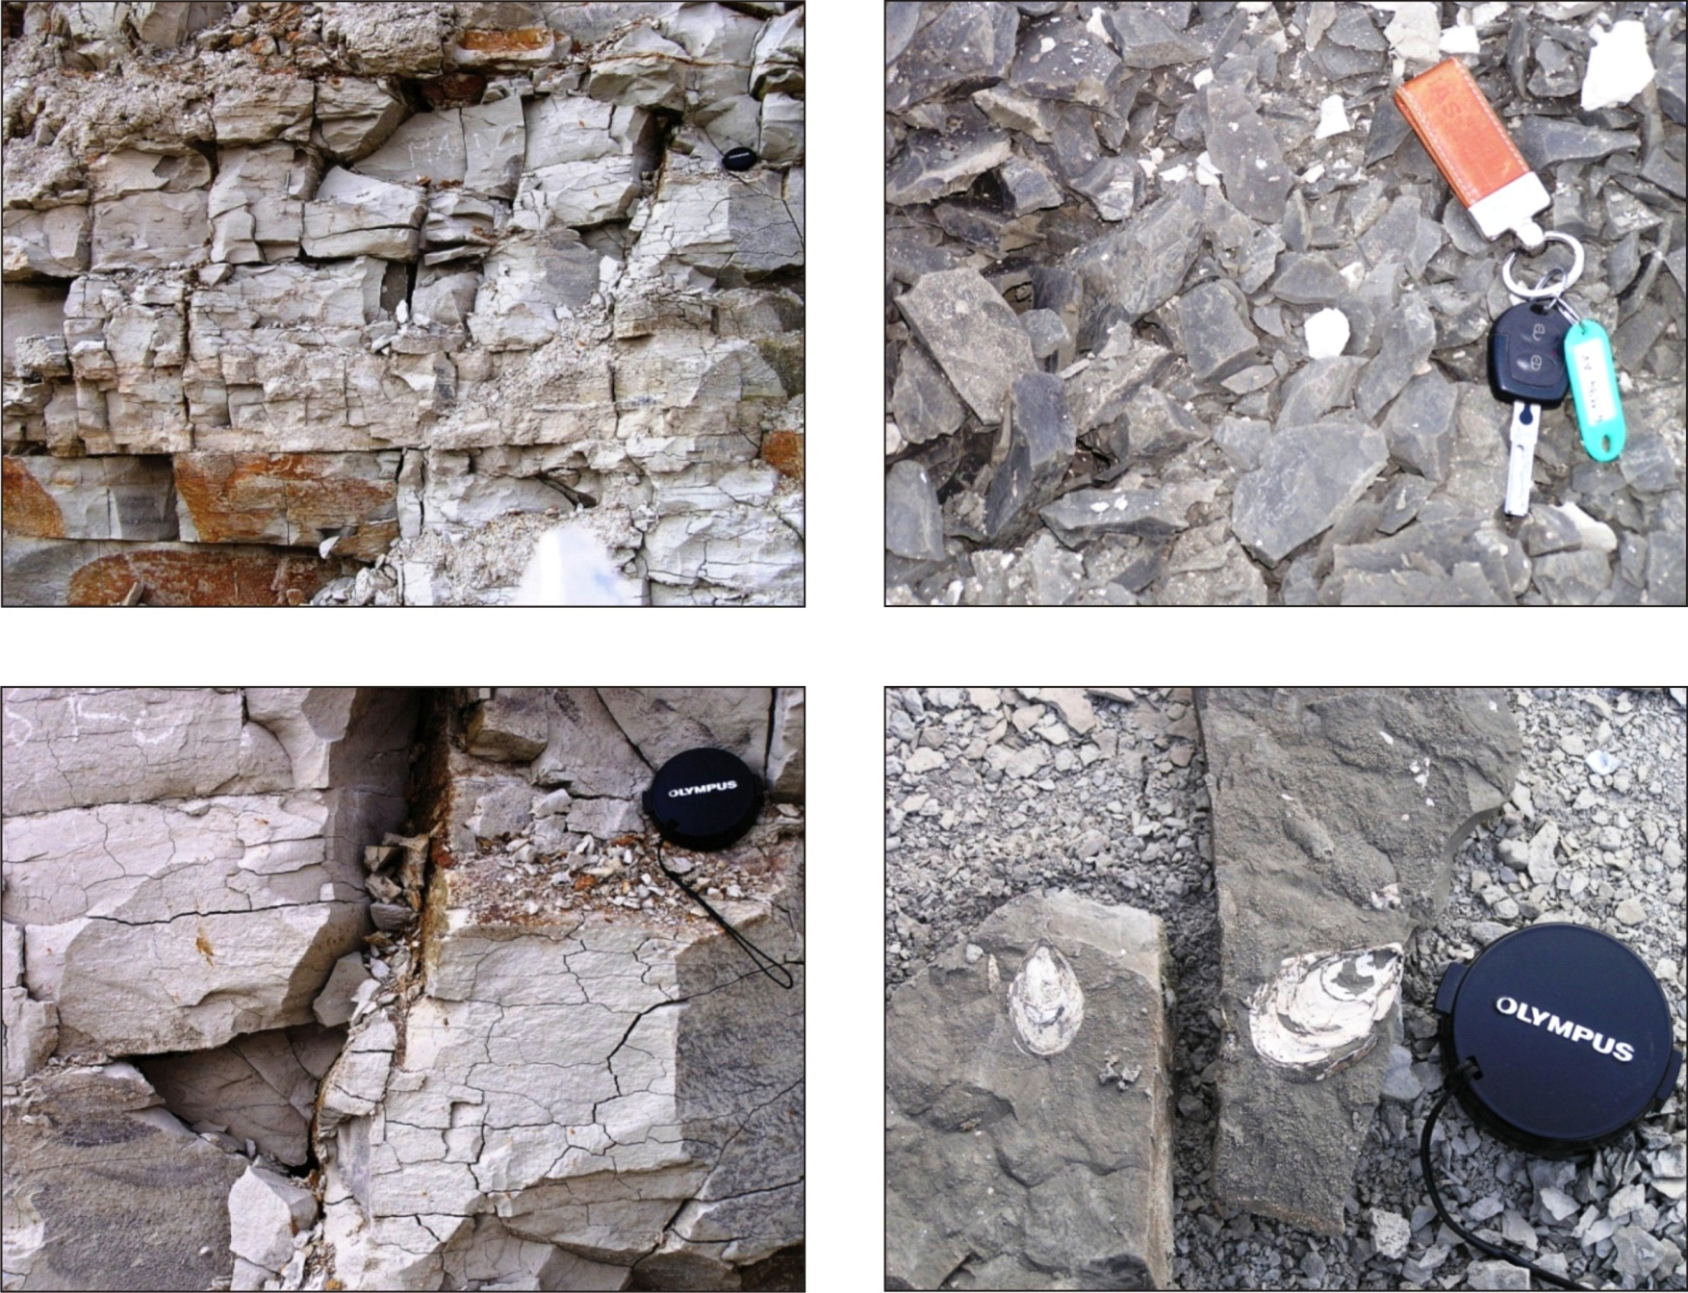
miješani (hibridni) sedimenti i sedimentne stijene
Lapor.

